Slide 1

Weboldal bemutatása
A „LégzésPont” jóga és pilates stúdió számára készült honlap
Készítette: Lipták Nóra, Tóth Tímea

Slide 2


Cél és Alapok
Elsődleges cél: közösségépítés és új vendégek megszólítása
Információk könnyű elérése (órarend, kapcsolat, jelentkezés)
Felhasználóbarát navigáció és felépítés, reszponzivitás
A stúdió hangulatához alkalmazkodó modern megjelenése és ennek közvetítése

Slide 3
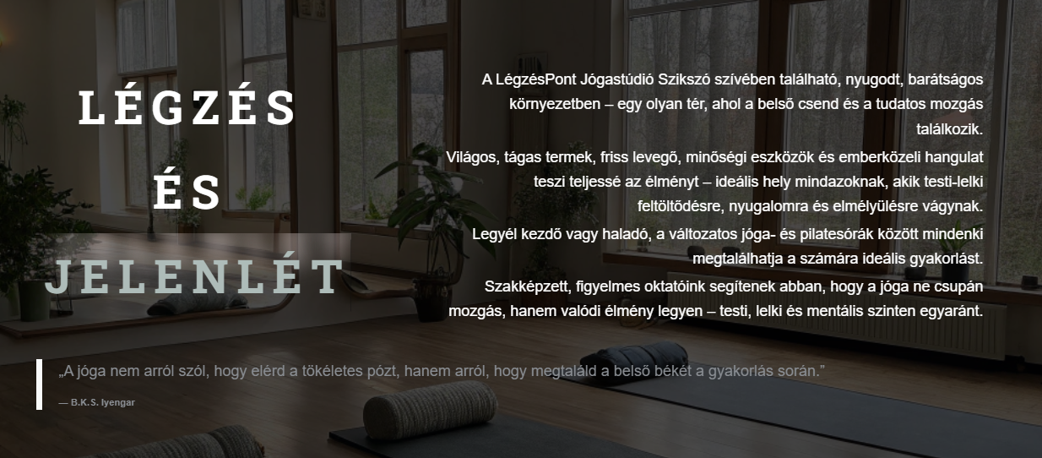
Főoldal funkciói
Figyelemfelkeltő fejléc (logó, menü)
Gyors linkek az órarendhez, bemutatkozáshoz, elérhetőségekhez
Vizuális betekintés a stúdió világába, hangulatába
Nagyméretű nyitókép, inspiráló üzenet
Hestia sablon

Slide 4

Menüszerkezet
Stúdió – stúdió bemutatása
Óratípusok – Jógatípusok és pilates leírása
Oktatók – Oktatók bemutatása
Árak – szolgáltatások, bérletek
Órarend – folyamatosan frissülő beosztás
Kapcsolat – online bejelentkezés választott órákra, elérhetőségek, kapcsolatfelvételi lehetőség

Slide 5
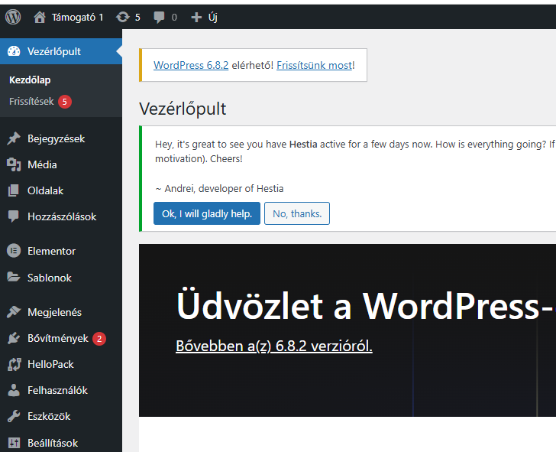
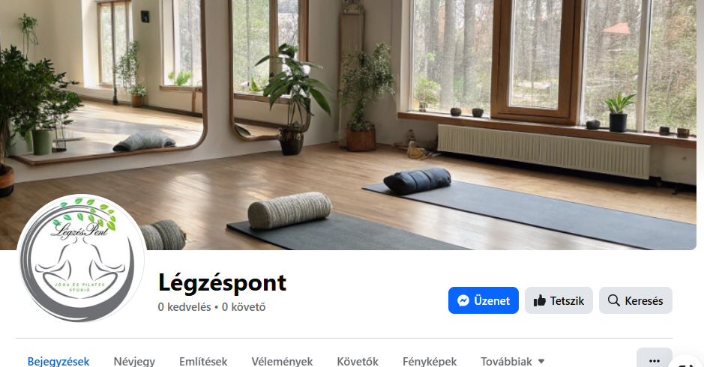
Technikai háttér
WordPress CMS
Elementor vizuális szerkesztő
Reszponzív kialakítás, optimalizált betöltés
A weboldal egyedi domain-en fut
v2lab.hu/tamogato1
Frissíthetőség, bővíthetőség az admin felületeken
Integráció más platformokkal (facebook, youtube, stb..)

Slide 6

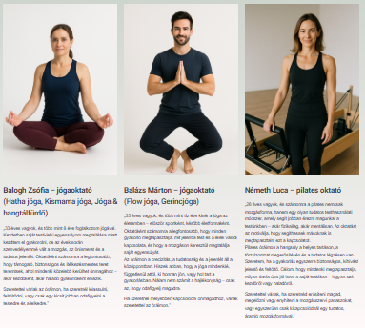
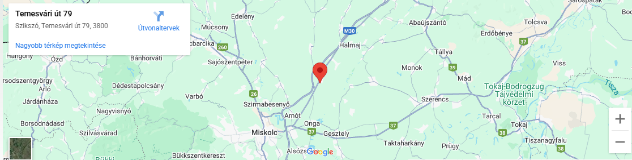
Kiemelt funkciók
Dinamikus órarend
Online jelentkezés
Kapcsolatfelvételi űrlap e-mail értesítéssel
Google Maps
Közösségi média gombok
Oktatói profilok (Bemutatkozás, motiváció)

Slide 7
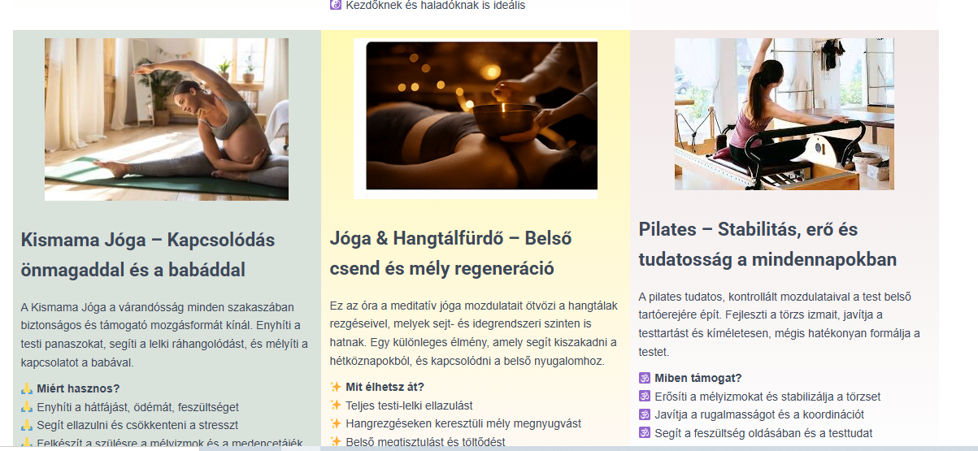
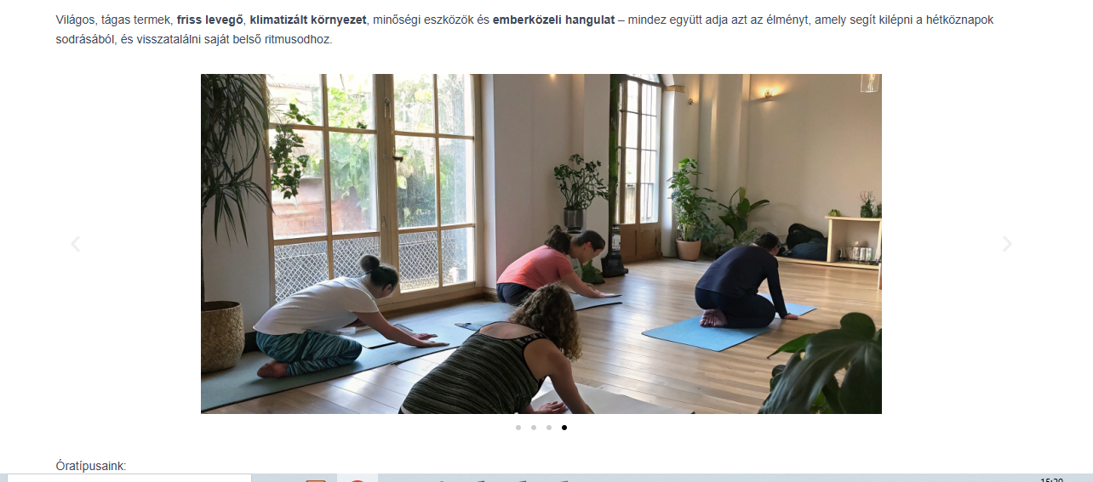
Design és arculat
Színek: törtfehér, levélzöld, világosszürke
Tipográfia: Georgia, Open Sans
Belső egyensúlyt sugárzó megjelenés
Képi világ: stúdió képek
Logó és arculati elemek
Favicon

Slide 8
Tervezési módszerek
Célcsoport elemzése
Kezdeti vázlatok
Konzultáció személyesen és online
Színpaletta és arculat meghatározása, inspirációgyűjtés
Felhasználói élmény szem előtt tartása
Visszajelzések figyelembevétele

Slide 9

CMS és felhasznált eszközök
WordPress, Elementor – vizuális szerkesztéshez
Canva, Recraft – képek, grafikai elemek
Messenger – gyors kommunikáció
ChatGPT, Microsoft Copilot – képek generálása
Google Maps, facebook social media integráció

Slide 10

Fejlesztői csapatmunka
Két fő közös munkája
Munkamegosztás, szerepkörök
Kommunikációs eszközök, rendszeres egyeztetés
Tanulságok, fejlődés

Slide 11
Összegzés, tapasztalatok
Zökkenőmentes együttműködés
A stúdió arculatához illeszkedő megjelenés
Hasznos projekt-tapasztalatok
Pozitív visszajelzések

Slide 12

Kérdések!
Köszönjük a figyelmet!

